Slide 1
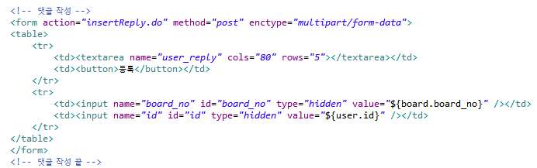
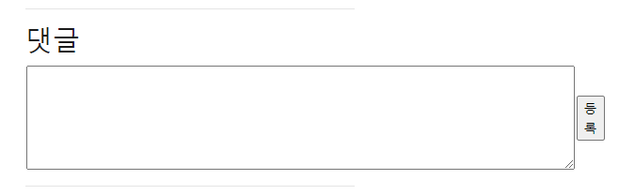
주요 소스 [Code Review]
댓글
Spring
JAVA, HTML, CSS
댓글 작성시, insertReply.do로 댓글 내용과 숨겨놓은 게시글 번호, 회원 아이디가 넘어감

Slide 2

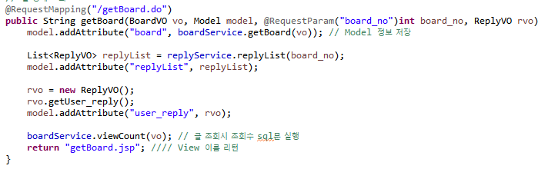
주요 소스 [Code Review]
댓글
Spring
JAVA, HTML, CSS
댓글 작성시, insert문이 실행되며 해당 게시글 번호로
새로고침됌
해당 게시글로 화면이
새로고침 될 때,
해당 게시글 번호에 있는 댓글
정보를 model에 저장

Slide 3
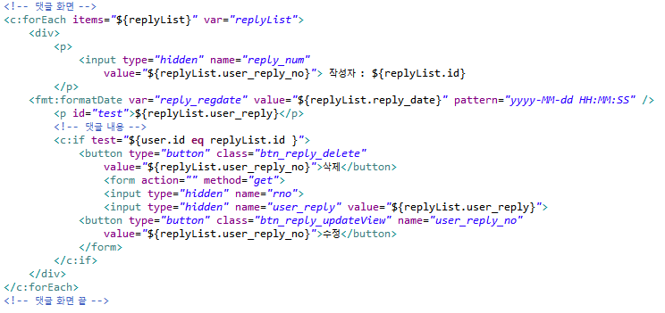
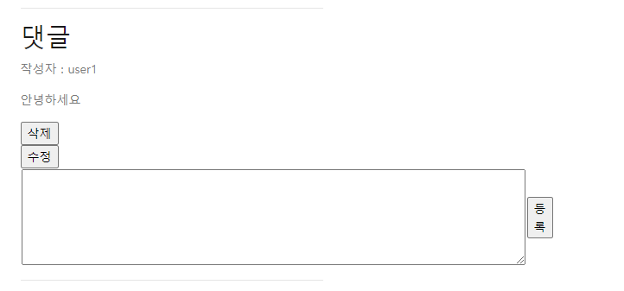
주요 소스 [Code Review]
댓글
Spring
JAVA, HTML, CSS
model에 저장된 댓글 정보를 화면에 출력

Slide 4
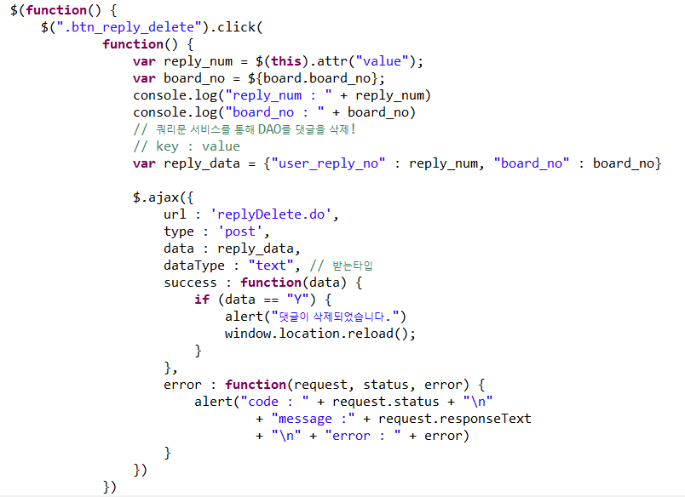
주요 소스 [Code Review]
댓글
Spring
JAVA, HTML, CSS
댓글 삭제 Ajax
Controller의 매핑된 메서드와 연결하여 비동기 방식으로 바로 삭제되면서 알람창

Slide 5
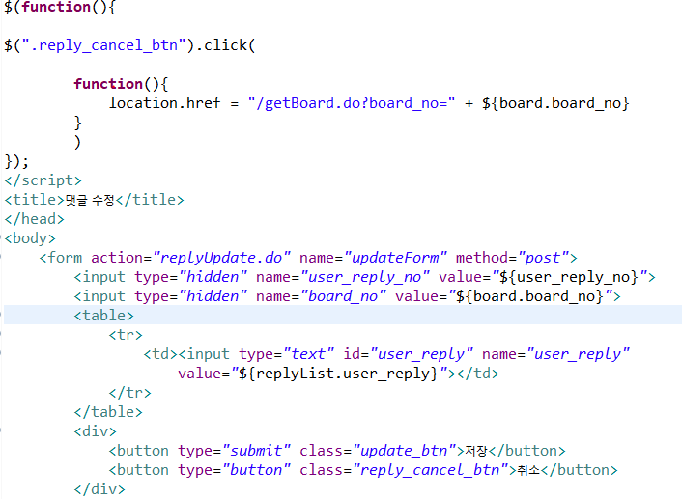
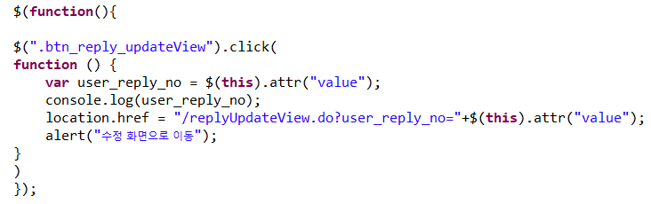
주요 소스 [Code Review]
댓글
Spring
JAVA, HTML, CSS
댓글 수정 버튼 클릭 시 해당 댓글의 번호를 갖고 수정 폼으로 이동하여 수정 시 해당 번호 댓글 내용이 수정됨

Slide 6
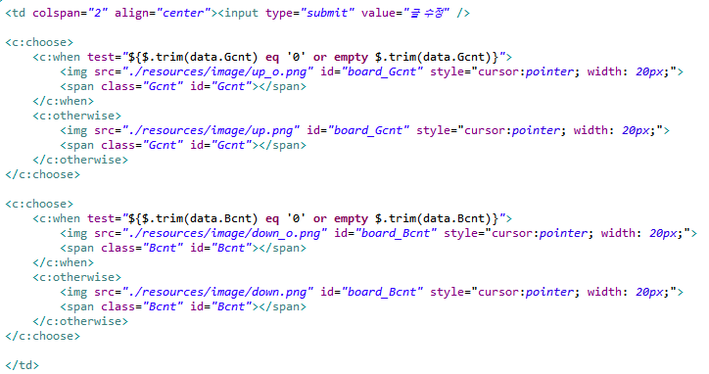
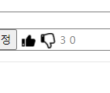
주요 소스 [Code Review]
좋아요/싫어요
Spring
JAVA, HTML, CSS, Ajax
data.Gcnt값이 0 이라면
빈이미지 출력, 아니라면
채워진 이미지 출력

Slide 7
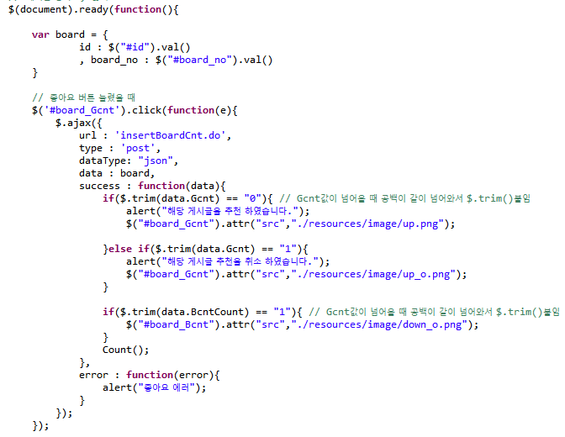
주요 소스 [Code Review]
좋아요/싫어요
Spring
JAVA, HTML, CSS, Ajax
좋아요/싫어요 버튼을 누가 눌렀는지, 어떤 게시글 버튼을 눌렀는지 구분하기 위해 회원 아이디와 게시글번호를 변수 board 담음
board_Gcnt는 좋아요 이미지의 id이며, 해당 이미지를 눌렀을 때 변수 board에 담긴 값으로 insertBoardCnt.do 실행
성공시 넘어온 data.Gcnt값이 0이면 추천, 1이면 추천 취소
data.BcntCount값이 1이면 싫어요 버튼 빈이미지로 출력

Slide 8
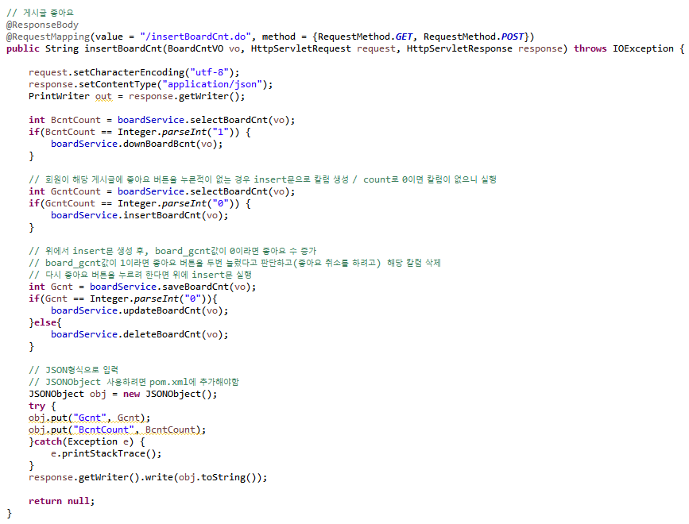
주요 소스 [Code Review]
좋아요/싫어요
Spring
JAVA, HTML, CSS, Ajax
selectBoardCnt :
회원이 해당 게시글에 버튼을 누른 기록이 있다면 1을 출력
1이 출력된다면 싫어요 카운트 감소,
기록이 없다면 (칼럼이 없다면) 0출력 insertBoardCnt를 실행하여 회원아이디와 게시글번호가 입력되어있는 칼럼 삽입
saveBoardCnt : 좋아요 버튼이 눌러져있는지 확인 후, 안눌러져있다면 0이 출력되며 updateBoardCnt를 실행하여 1로 변경,
1이 출력된다면 이미 좋아요를 누른 상태이며 좋아요 취소를 한다고 판단하여 deleteBoardCnt로 칼럼 삭제

Slide 9
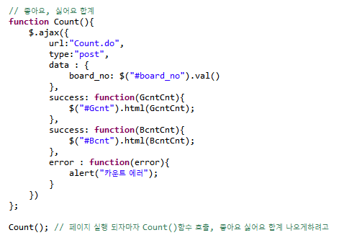
주요 소스 [Code Review]
좋아요/싫어요
Spring
JAVA, HTML, CSS, Ajax
좋아요/싫어요 합계는 함수를 생성하여 해당 게시글번호를
Count.do로 넘김
처음 페이지가 실행됬을 때, 합계가 출력되어야 해서 밑에 함수 호출

Slide 10
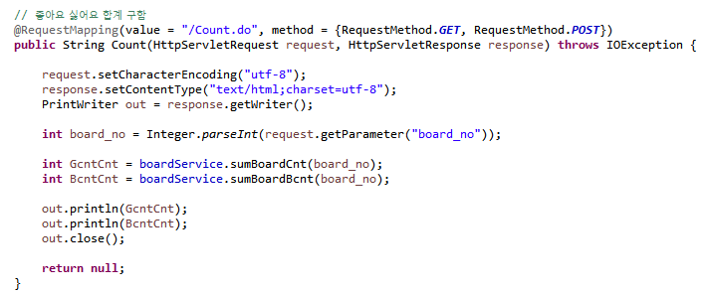
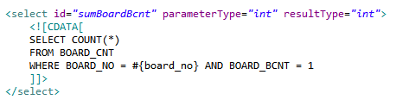
주요 소스 [Code Review]
좋아요/싫어요
Spring
JAVA, HTML, CSS, Ajax
sumBoardCnt, sumBoardBcnt :
count함수를 사용하여 좋아요/싫어요 값이 1인 칼럼의 수를 구함

Slide 11
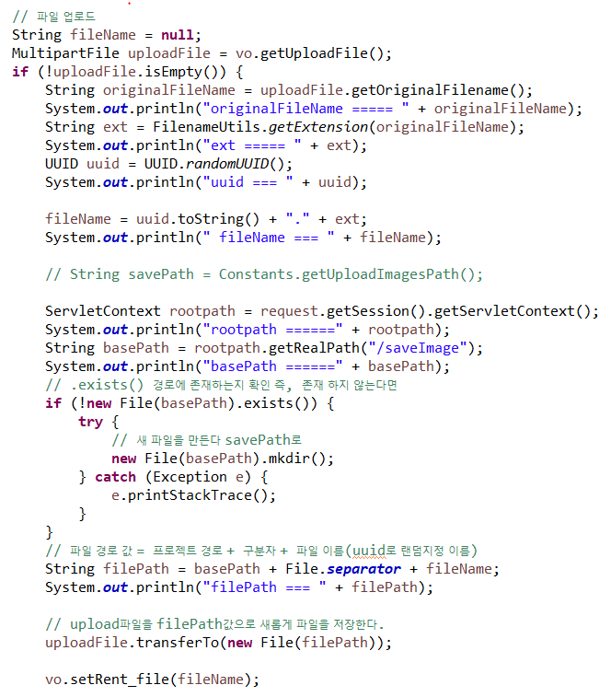
주요 소스 [Code Review]
좋아요/싫어요
Spring
JAVA, HTML, CSS, Ajax
사진 업로드
FileName을 DB에 저장될 때 중복 이름을 피하기 위해 UUID를 사용하여 랜덤 글자로 업로드 된 파일 이름을 바꿔주어 DB에 저장
그 이후 Path 값을 ServletContext를 사용하여 해당 프로젝트의 경로에 이미지가 업로드 되게 하여 해당 게시판에 같이 이미지를 가져올 수 있음
로컬(해당 프로젝트 경로)에 저장하여 크롬에서도 이미지 업로드가 가능하게 함

Slide 12
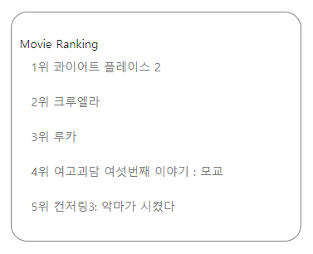
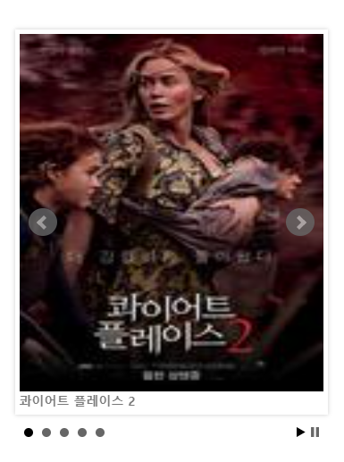
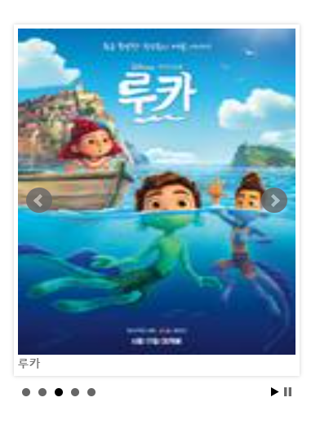
주요 소스 [Code Review]
실시간 영화 순위
Spring
JAVA, HTML, CSS, Ajax, 네이버API, 영화진흥API
실시간 영화 순위와
순위에 있는 영화 포스터 출력

Slide 13
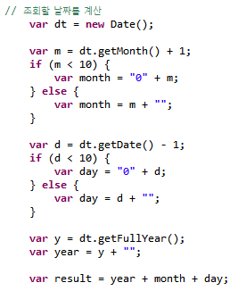
주요 소스 [Code Review]
실시간 영화 순위
Spring
JAVA, HTML, CSS, Ajax, 네이버API, 영화진흥API
실시간 영화 순위는 한국영화진흥위원회 API를 사용
당일 순위는 나오지 않기 때문에
하루 전 날짜를 계산
ex) 오늘이 20210618일 이라면
result는 20210617 출력

Slide 14
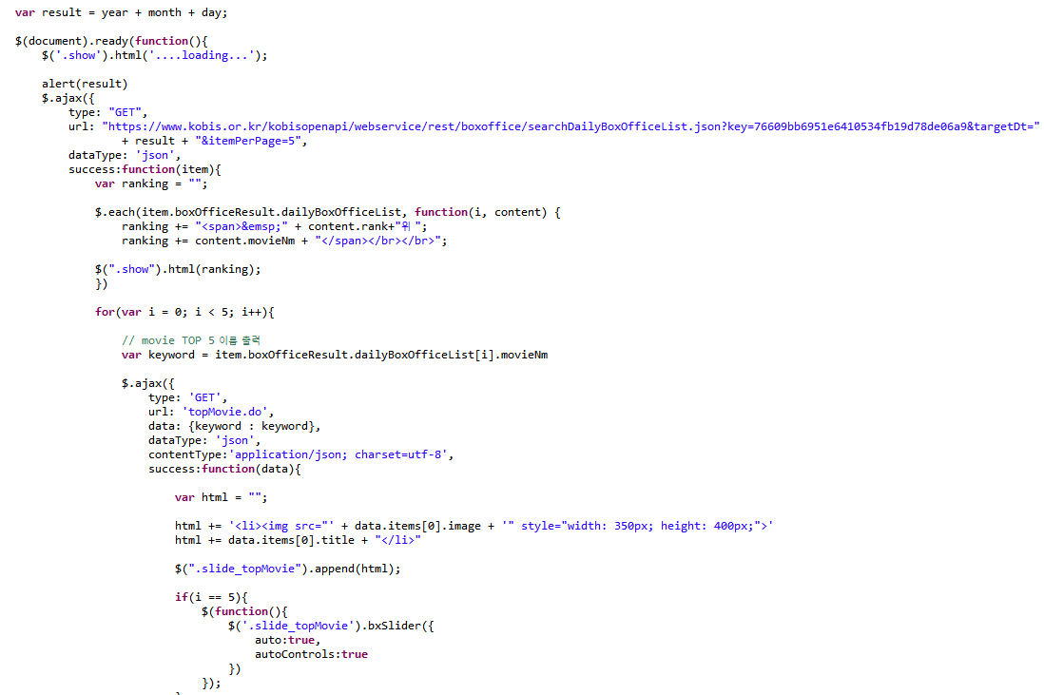
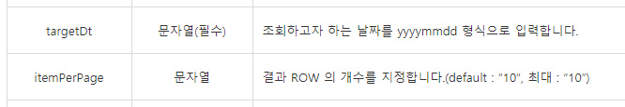
주요 소스 [Code Review]
실시간 영화 순위
Spring
JAVA, HTML, CSS, Ajax, 네이버API, 영화진흥API
날짜를 targetDt에 입력
itemPerPage는 결과 ROW 의 개수를
지정하는것으로 5위까지만 나오게 함
영화 순위(content.rank)와, 영화 이름(content.movieNm)을 받아와 출력

Slide 15
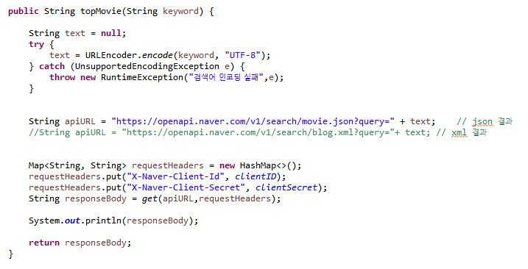
주요 소스 [Code Review]
실시간 영화 순위
Spring
JAVA, HTML, CSS, Ajax, 네이버API, 영화진흥API
한국영화진흥위원회API는 영화 포스터는 지원하지 않기 때문에, 위에서 받아온 순위별 영화 이름을
네이버API를 사용하여 포스터 출력
query에 한국영화진흥위원회API에서 출력된 영화 이름을 입력 후, data.items[0].image를 통해 해당 영화 포스터를 출력함

Slide 16
주요 소스 [Code Review]
실시간 영화 순위
Spring
JAVA, HTML, CSS, Ajax, 네이버API, 영화진흥API
출력된 5개의 포스터는 bxSlider를 이용하여
자동으로 이미지가 전환되도록 함

Slide 17
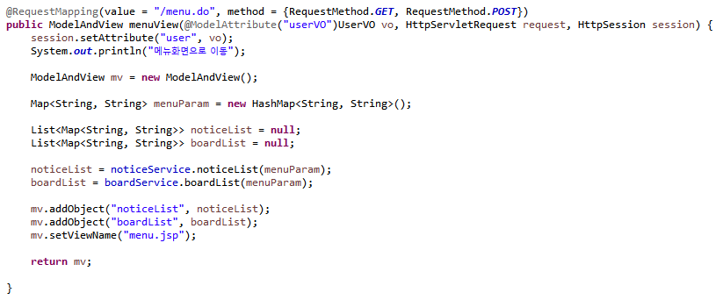
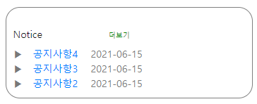
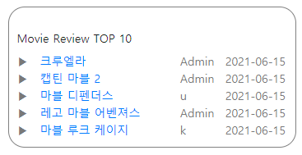
주요 소스 [Code Review]
좋아요순위별 게시글
Spring
JAVA, HTML, CSS
메인화면 출력시, 공지사항(noticeList)과
좋아요순위별 게시글 정보를 저장하여 출력

Slide 18
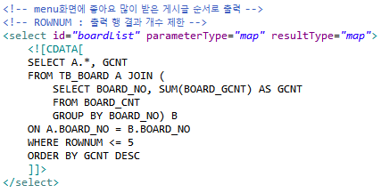
주요 소스 [Code Review]
좋아요순위별 게시글
Spring
JAVA, HTML, CSS
게시글 테이블과 좋아요 테이블이 나누어져있기 때문에 join을 사용하여 게시글 테이블과,
게시글번호별 좋아요 합계의 테이블을 이용하여
좋아요순으로 내림차순

Slide 19
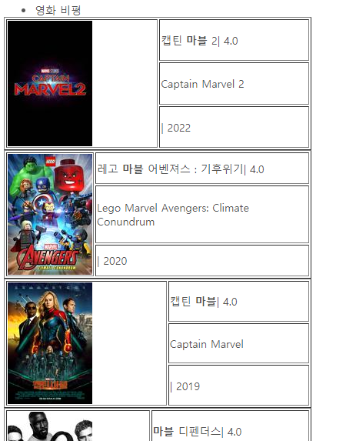
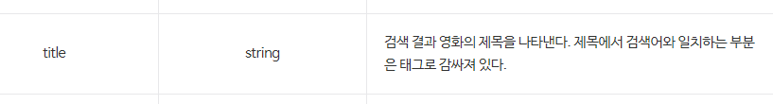
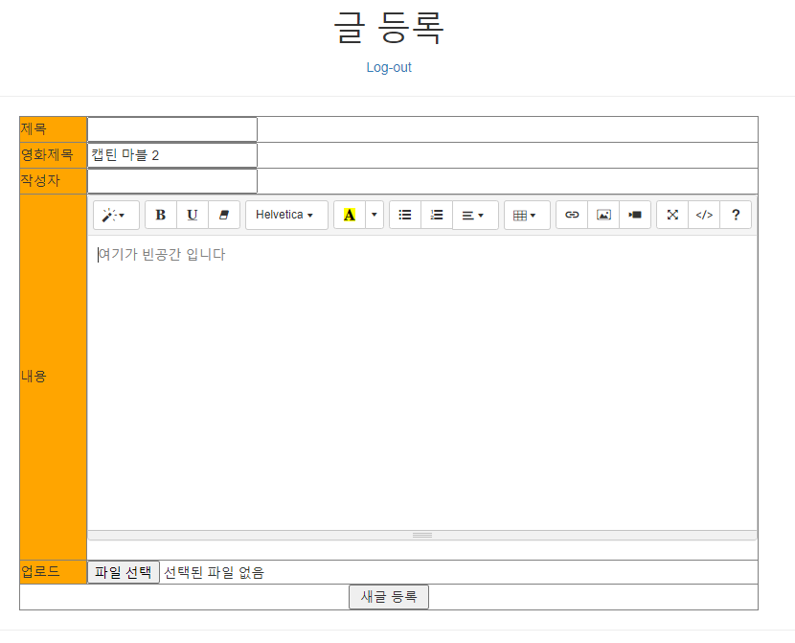
주요 소스 [Code Review]
리뷰작성시 영화이름 자동생성
Spring
JAVA, HTML, CSS
영화 검색후, 해당 영화를 클릭하면
게시글 작성 페이지로 넘어가며
클릭한 영화 제목이 자동으로 입력되어 있음
검색어와 일치하는 부분이 태그로 감싸져서 넘어오기 때문에 replaceAll을 사용하여 태그문 제거

Slide 20
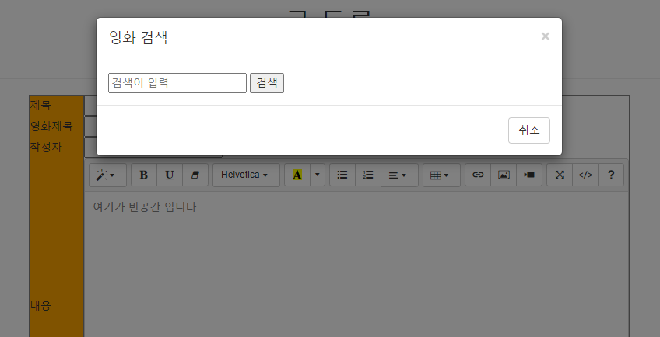
주요 소스 [Code Review]
리뷰작성시 영화이름 자동생성
Spring
JAVA, HTML, CSS
영화검색후, 클릭이 아닌 사용자가 게시글 페이지에서 작성버튼을 누른 경우
영화제목 입력 칸을 클릭하면 모달창이 뜨며
리뷰할 영화를 검색하도록 함

Slide 21
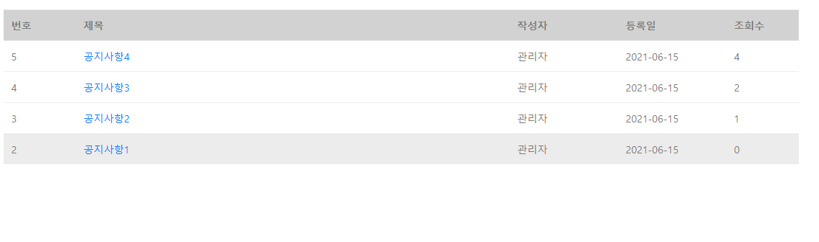


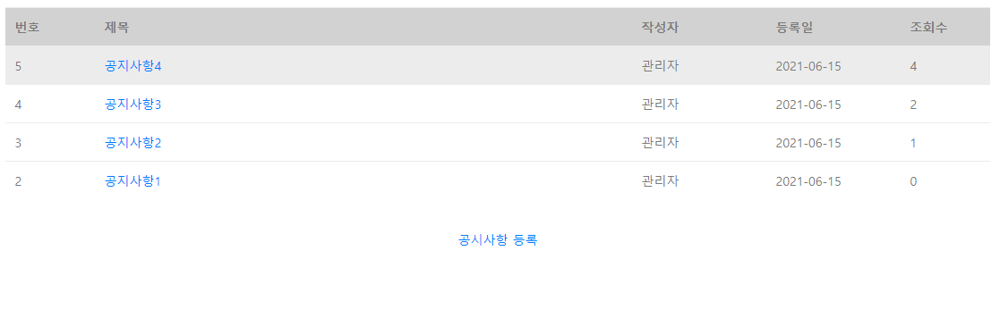
주요 소스 [Code Review]
공지사항
Spring
JAVA, HTML, CSS
일반 회원은 회원가입시 권한이 user로 생성되며
공지사항 작성/삭제 버튼은 권한이 Admin(관리자)만
보이도록 설정

